Slide 1

深度学习之 PyTorch 实战
循环神经网络 part1
主讲老师: 土豆老师

Slide 2
目录
01
语言模型
02
循环神经网络
03
语言模型数据集（周杰伦专辑歌词）
04
循环神经网络的从零开始实现
05
循环神经网络的简洁实现

Slide 3
语言模型
卷积神经网络可以有效地处理空间信息，循环神经网络（RNN）的设计可以更好地处理序列信息。
循环神经网络引入状态变量来存储过去的信息以及当前的输入，以确定当前的输出。
许多使用循环网络的例子都是基于文本数据的。因此，我们首先重点介绍语言模型。
语言模型（language model）是自然语言处理的重要技术。自然语言处理中最常见的数据是文本数据。我们可以把一段自然语言文本看作一段离散的时间序列。

Slide 4
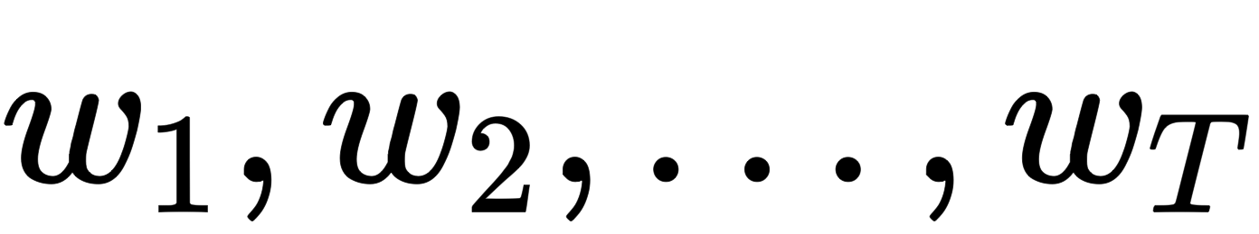
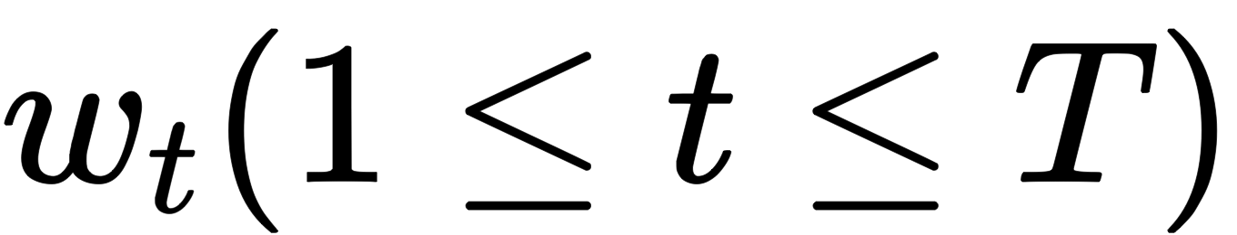
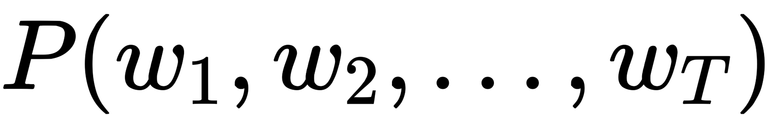
语言模型
假设一段长度为 T 的文本中的词依次为 ，那么在离散的时间序列中， 可看作在时间步（time step）t 的输出或标签。给定一个长度为 T 的词的序列 ，语言模型将计算该序列的概率：
语言模型可用于提升语音识别和机器翻译的性能。例如，在语音识别中，给定一段“厨房里食油用完了”的语音，有可能会输出“厨房里食油用完了”和“厨房里石油用完了”这两个读音完全一样的文本序列。如果语言模型判断出前者的概率大于后者的概率，我们就可以根据相同读音的语音输出“厨房里食油用完了”的文本序列。

Slide 5
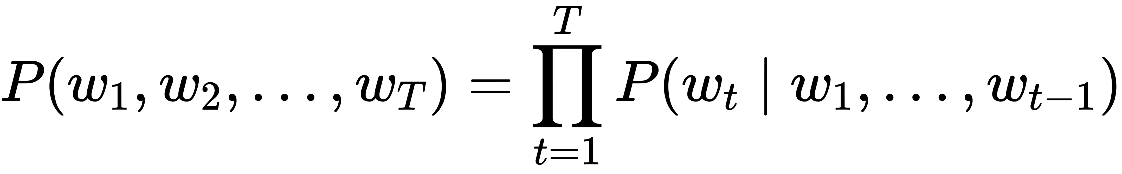
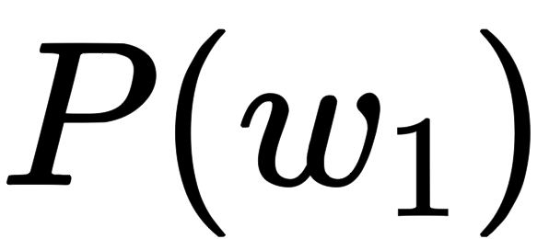
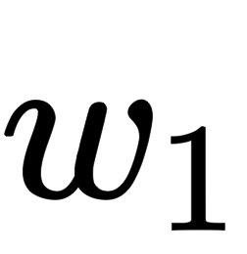
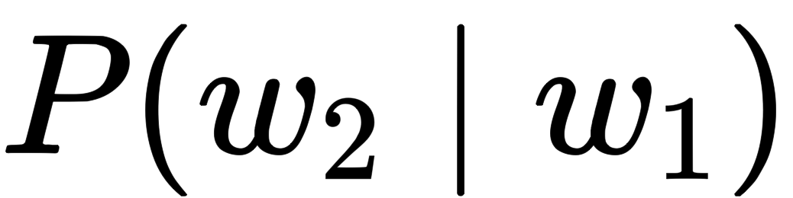
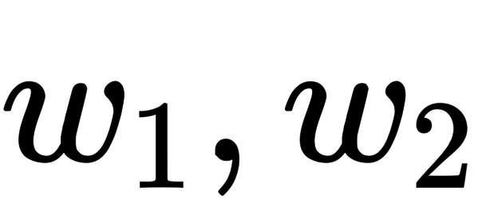
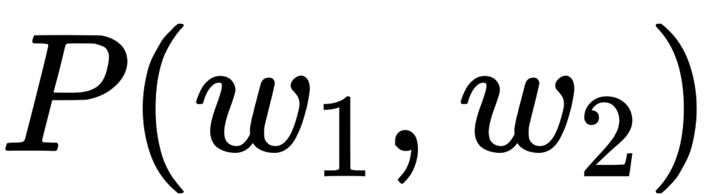
语言模型
既然语言模型很有用，那该如何计算它呢？假设序列 中的每个词是依次生成的，我们有
例如，一段含有 4 个词的文本序列的概率：
为了计算语言模型，我们需要计算词的概率，以及一个词在给定前几个词的情况下的条件概率，即语言模型参数。设训练数据集为一个大型文本语料库，如维基百科的所有条目。词的概率可以通过该词在训练数据集中的相对词频来计算。例如， 可以计算为 在训练数据集中的词频（词出现的次数）与训练数据集的总词数之比。因此，根据条件概率定义，一个词在给定前几个词的情况下的条件概率也可以通过训练数据集中的相对词频计算。 可以计算为 两词相邻的频率与 词频的比值，因为该比值即 与 之比。

Slide 6
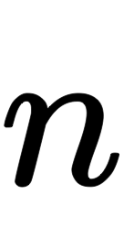
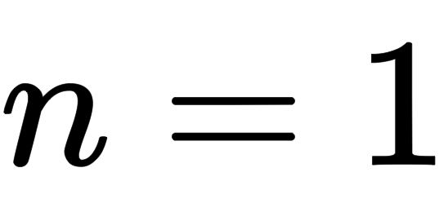
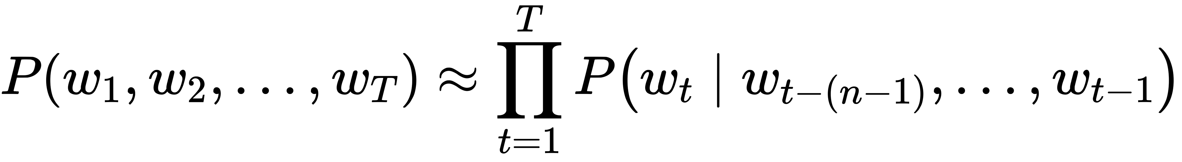
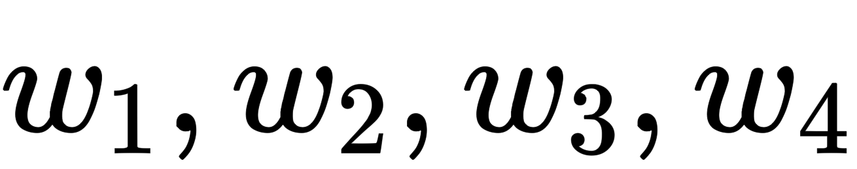
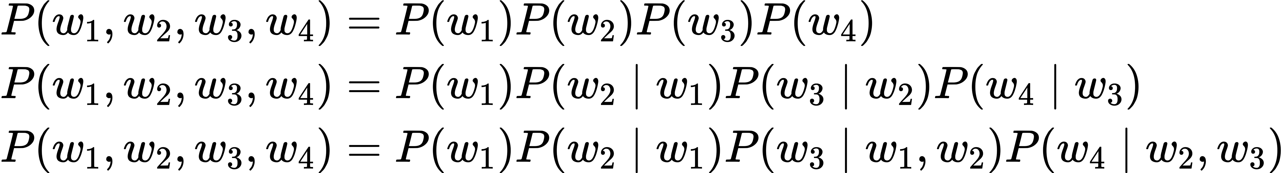
语言模型： 元语法
当序列长度增加时，计算和存储多个词共同出现的概率的复杂度会呈指数级增加。 元语法通过马尔可夫假设（虽然并不一定成立）简化了语言模型的计算。这里的马尔可夫假设是指一个词的出现只与前面 个词相关，即 阶马尔可夫链（Markov chain of order n）。如果 ，那么有 。如果基于 n-1 阶马尔可夫链，我们可以将语言模型改写为 以上也叫 元语法（n-grams）。例如，长度为 4 的序列 在一元语法、二元语法和三元语法中的概率分别为
当 较小时， 元语法往往并不准确。例如，在一元语法中，由三个词组成的句子“你走先”和“你先走”的概率是一样的。然而，当 较大时， 元语法需要计算并存储大量的词频和多词相邻频率。
Notes:
有没有方法在语言模型中更好地平衡以上这两点呢？我们将在本章探究这样的方法。

Slide 7

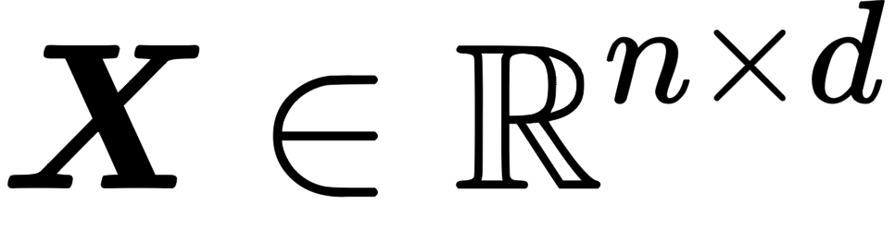
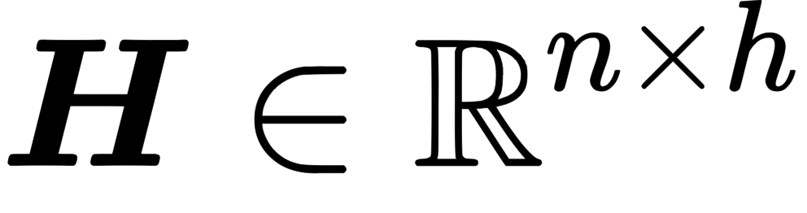
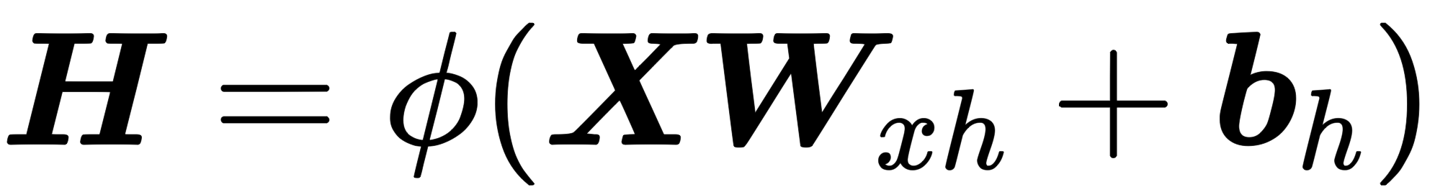
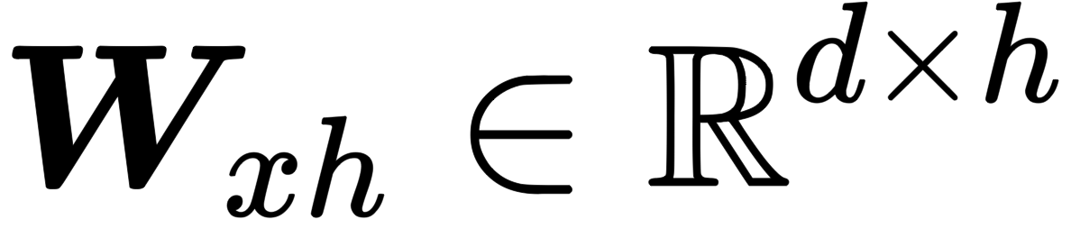
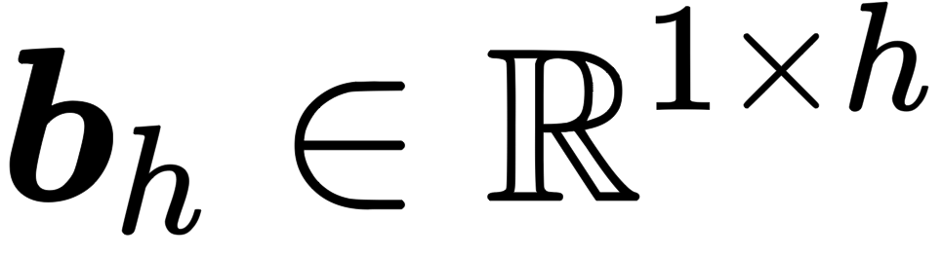

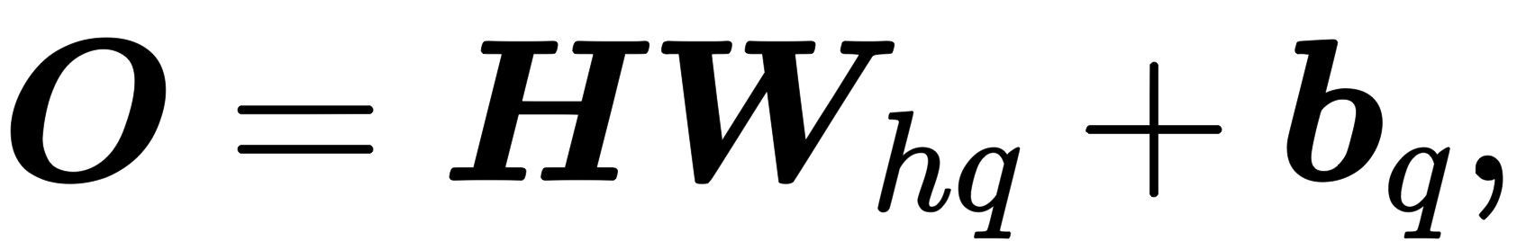
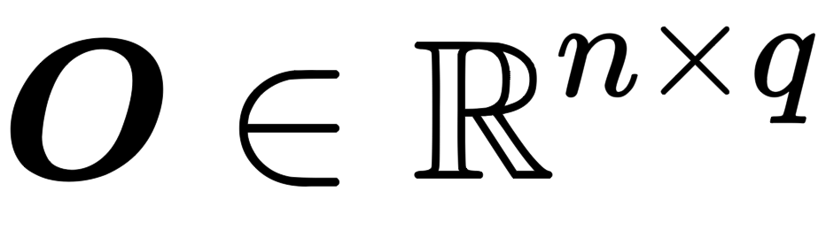
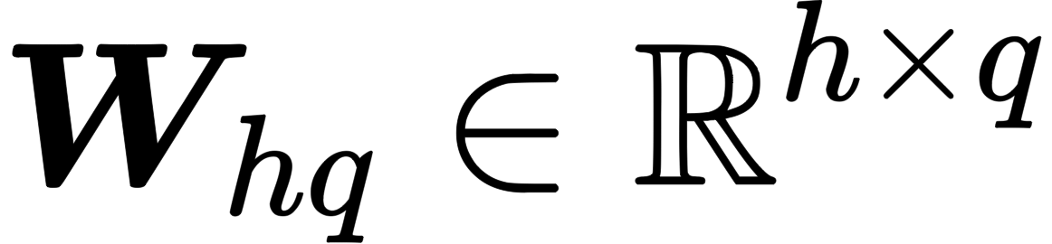
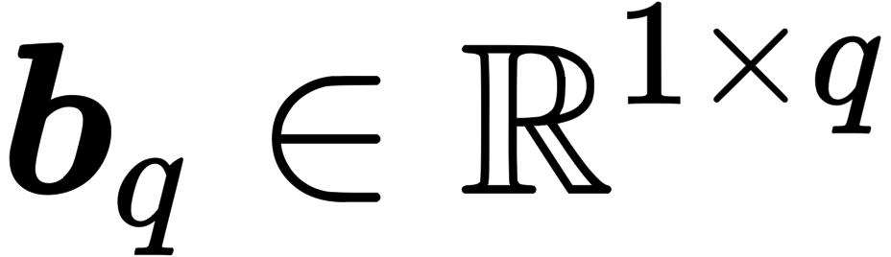
循环神经网络
循环神经网络并非刚性地记忆所有固定长度的序列，而是通过隐藏状态来存储之前时间步的信息。
不含隐藏状态的神经网络：（回忆感知机）
考虑一个单隐藏层的多层感知机。设隐藏层的激活函数为 。给定小批量样本 ，其中批量大小为 𝑛 ，输入为 𝑑 维。隐藏层的输出 通过下式计算： 其中隐藏层的权重参数 、偏置参数 ，其中隐藏单元的数目为 ℎ 。因此将按照广播机制相加。把隐藏变量 用作输出层的输入。输出层由下式给出： 其中， 是输出变量， 是权重参数， 是输出层的偏置参数。如果是分类问题，我们可以用 softmax(𝐎) 来计算输出类别的概率分布。
Notes:
有没有方法在语言模型中更好地平衡以上这两点呢？我们将在本章探究这样的方法。

Slide 8
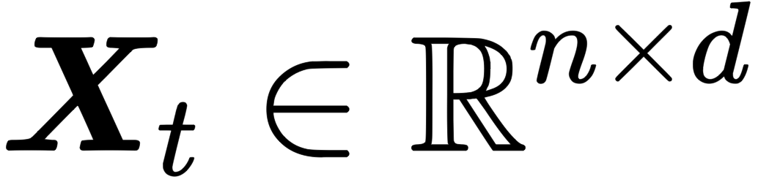
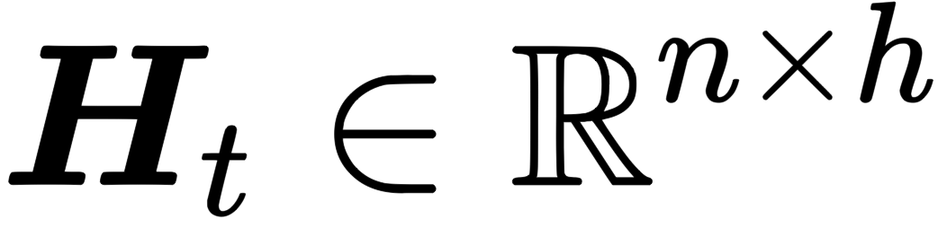
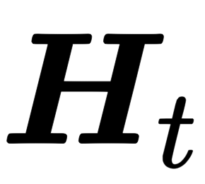
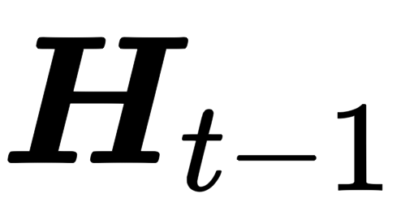
循环神经网络
循环神经网络并非刚性地记忆所有固定长度的序列，而是通过隐藏状态来存储之前时间步的信息。
含隐藏状态的神经网络：
现在我们考虑输入数据存在时间相关性的情况。假设 是序列中时间步 t 的小批量输入， 是该时间步的隐藏变量。
由上式中相邻时间步的隐藏变量 和 之间的关系可知，这里的隐藏变量能够捕捉截至当前时间步的序列的历史信息，就像是神经网络当前时间步的状态或记忆一样。因此，该隐藏变量也称为隐藏状态。由于隐藏状态在当前时间步的定义使用了上一时间步的隐藏状态，上式的计算是循环的。
使用循环计算的网络即循环神经网络（recurrent neural network）。
Notes:
有没有方法在语言模型中更好地平衡以上这两点呢？我们将在本章探究这样的方法。

Slide 9
循环神经网络
循环神经网络并非刚性地记忆所有固定长度的序列，而是通过隐藏状态来存储之前时间步的信息。
含隐藏状态的神经网络：
值得一提的是，即便在不同时间步，循环神经网络也始终使用同一部分的模型参数。因此，循环神经网络模型参数的数量不随时间步的增加而增长。
循环神经网络在 3 个相邻时间步的计算逻辑：
Notes:
有没有方法在语言模型中更好地平衡以上这两点呢？我们将在本章探究这样的方法。

Slide 10
循环神经网络
循环神经网络并非刚性地记忆所有固定长度的序列，而是通过隐藏状态来存储之前时间步的信息。
基于字符级循环神经网络的语言模型：
设小批量中样本数为1，文本序列为“想”“要”“有”“直”“升”“机”。下图演示了如何使用循环神经网络基于当前和过去的字符来预测下一个字符。在训练时，我们对每个时间步的输出层输出使用 softmax 运算，然后使用交叉熵损失函数来计算它与标签的误差。
因为每个输入词是一个字符，因此这个模型被称为字符级循环神经网络（character-level recurrent neural network）。
Notes:
有没有方法在语言模型中更好地平衡以上这两点呢？我们将在本章探究这样的方法。

Slide 11
语言模型数据集（周杰伦专辑歌词）
本节将介绍如何预处理一个语言模型数据集，并将其转换成字符级循环神经网络所需要的输入格式。
我们收集了周杰伦从第一张专辑《Jay》到第十张专辑《跨时代》中的歌词，并在后面几节里应用循环神经网络来训练一个语言模型。
当模型训练好后，我们就可以用这个模型来创作歌词。
Notes:
有没有方法在语言模型中更好地平衡以上这两点呢？我们将在本章探究这样的方法。

Slide 12
小结
文本是序列数据的一种重要形式；语言模型是自然语言处理的关键。
为了对文本进行预处理，我们通常将文本拆分为标记，构建词汇表将标记字符串映射为数字索引，并将文本数据转换为标记索引以供模型操作。
对隐藏状态使用循环计算的神经网络称为循环神经网络（RNN）。
循环神经网络的隐藏状态可以捕获直到当前时间步的序列的历史信息。
循环神经网络模型的参数数量不会随着时间步的增加而增加。
我们可以使用循环神经网络创建字符级语言模型，困惑度来评价语言模型的质量，根据用户提供的文本前缀生成文本。循环神经网络模型需要状态初始化来训练，尽管随机抽样和顺序划分使用不同的方法。当使用顺序划分时，我们需要分离梯度以减少计算量。
梯度裁剪可以防止渐变爆炸，但不能应对梯度消失。
高级 API 的循环神经网络层返回输出和更新的隐藏状态，其中输出不涉及输出层计算。

Slide 13

谢谢观看
更多好课，请关注万门
视频图片均来源于网络，如有侵权请联系我们

